Slide 1
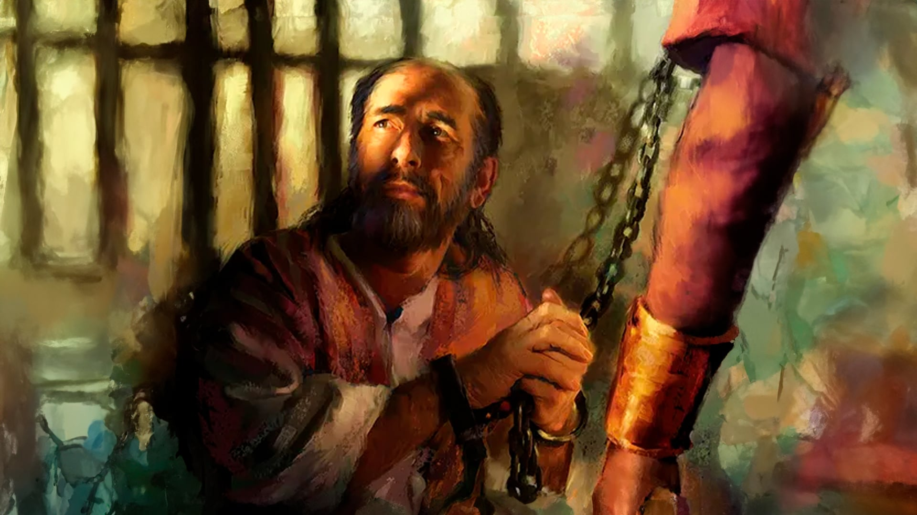
PERSEGUIDOS, PERO NO OLVIDADOS
Lección 1 para el 3 de enero de 2026

Slide 2
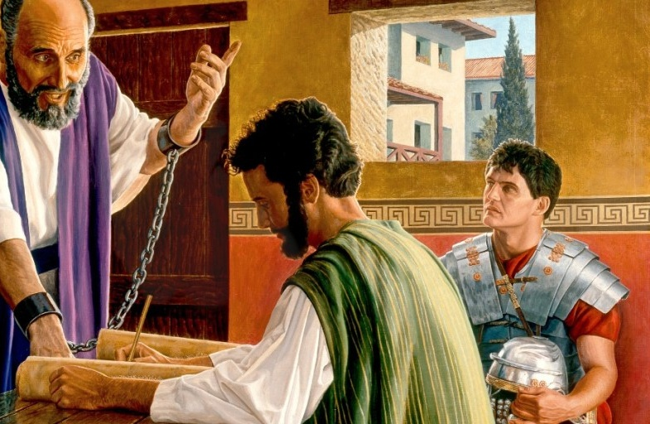
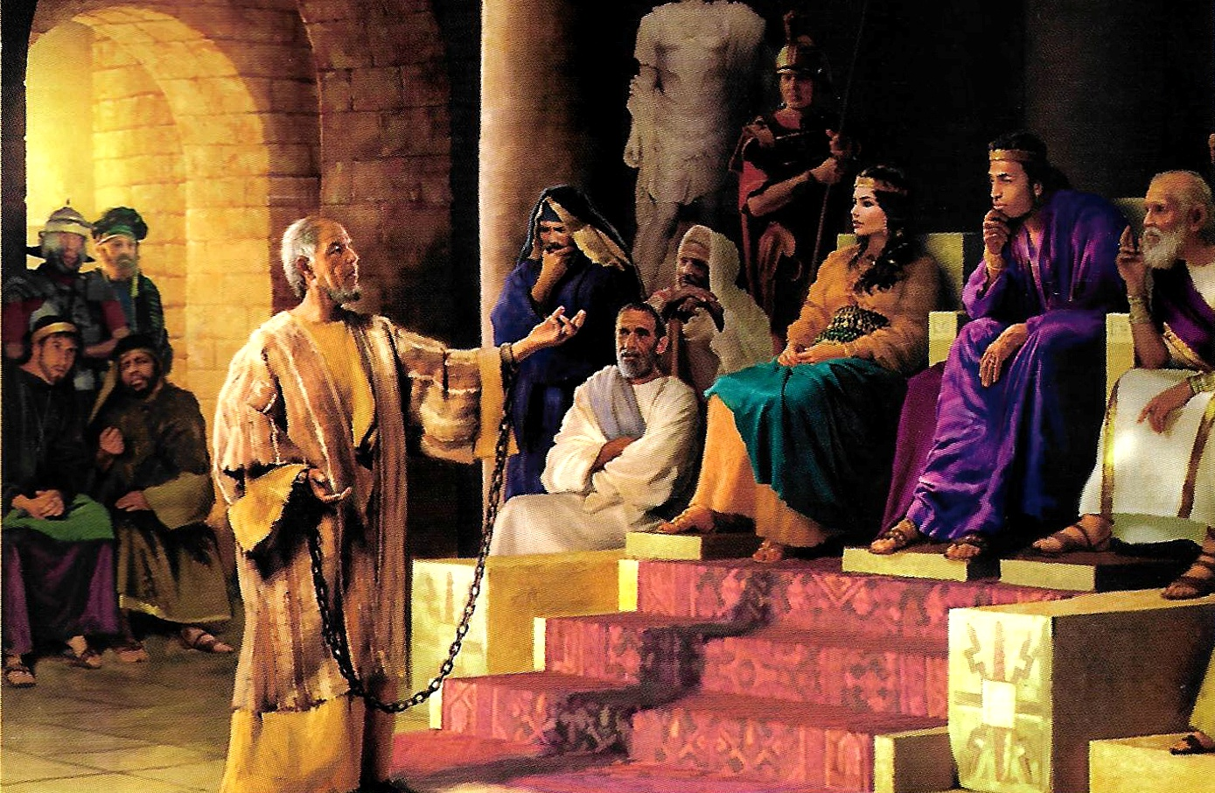
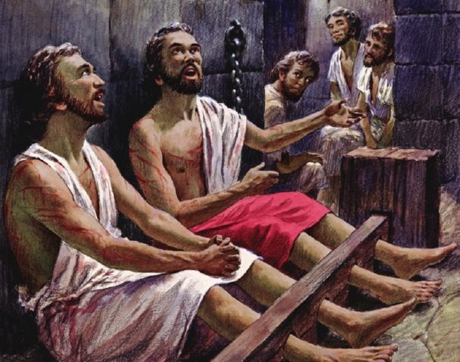
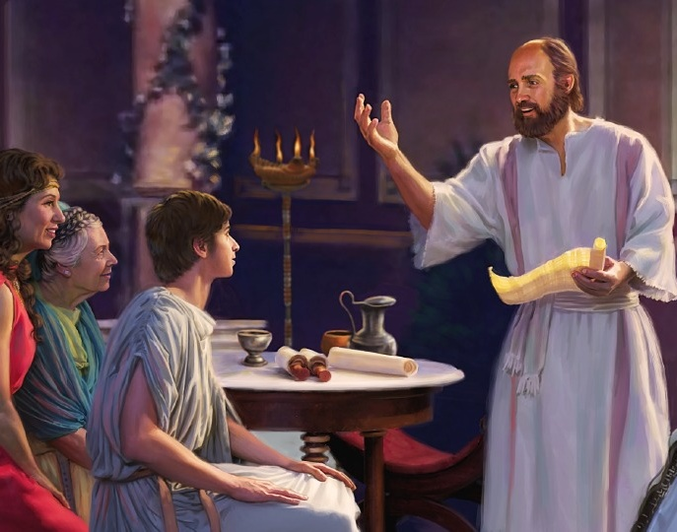
“¡Regocíjense en el Señor siempre! Repito: ¡Regocíjense!”
Filipenses 4:4

Slide 3

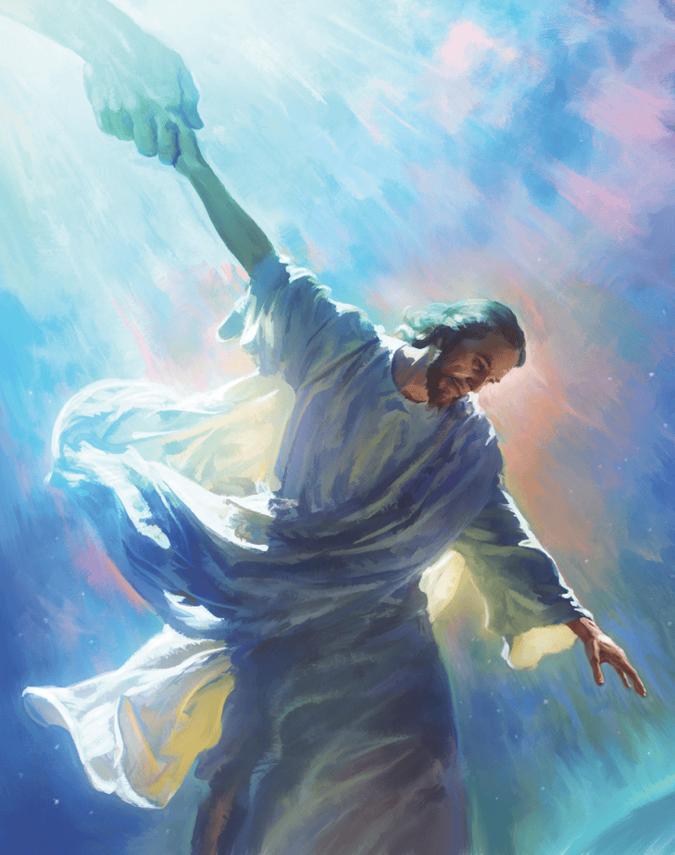







Durante todo su ministerio, Pablo se propuso presentar, ante todos aquellos que quisieran escucharle, al único capaz de unir el Cielo y la Tierra: Jesucristo, el Salvador.
Al escribir sus cartas a los filipenses y a los colosenses hizo todo lo posible para acercar la iglesia al Cielo, y a los cristianos entre sí.
Al hacerlo, nos mostró cómo puede la iglesia actual de Dios unirse con el Cielo para cumplir en la Tierra la Comisión que Jesús nos encargó.
El autor de las epístolas:
  Pablo aprisionado.
  Embajador en cadenas.
Los destinatarios:
  Historia de Filipos.
  Historia de Colosas.
  Las iglesias de Filipos y Colosas.

Slide 4
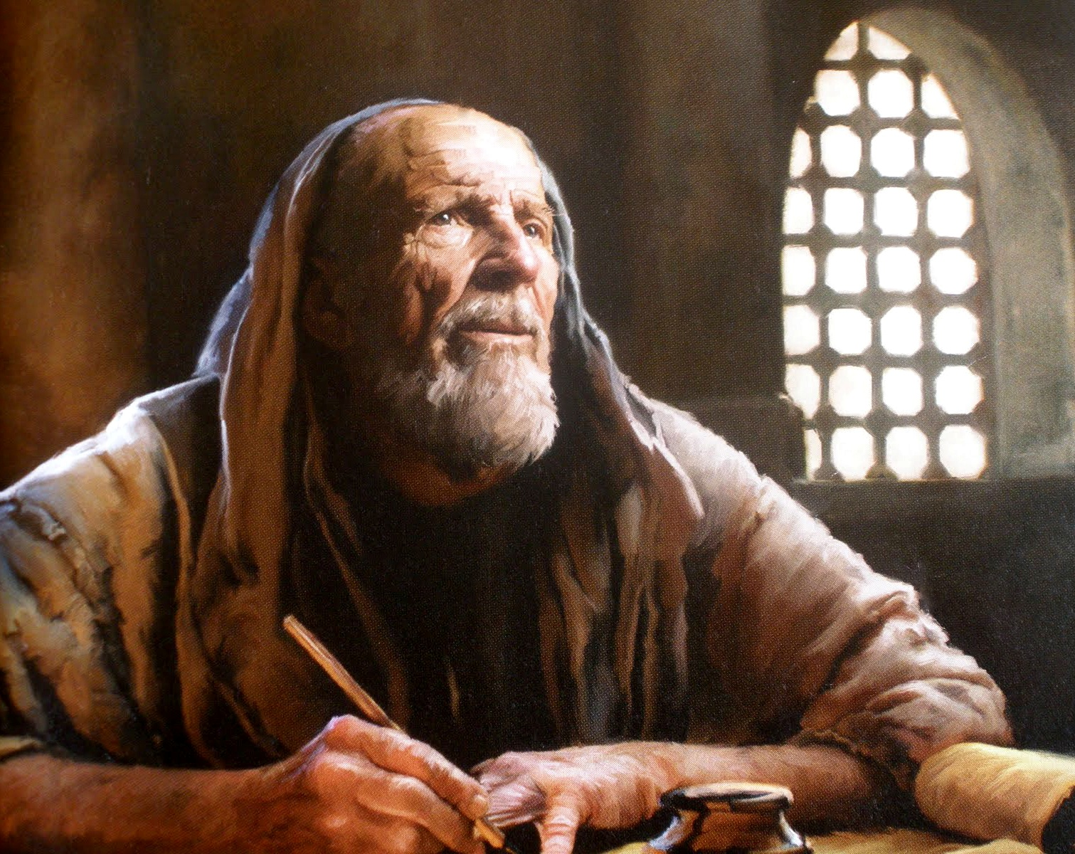

EL AUTOR DE LAS EPÍSTOLAS

Slide 5

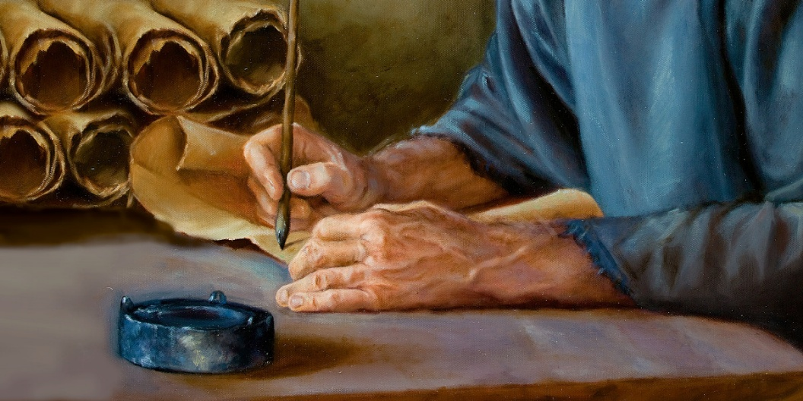
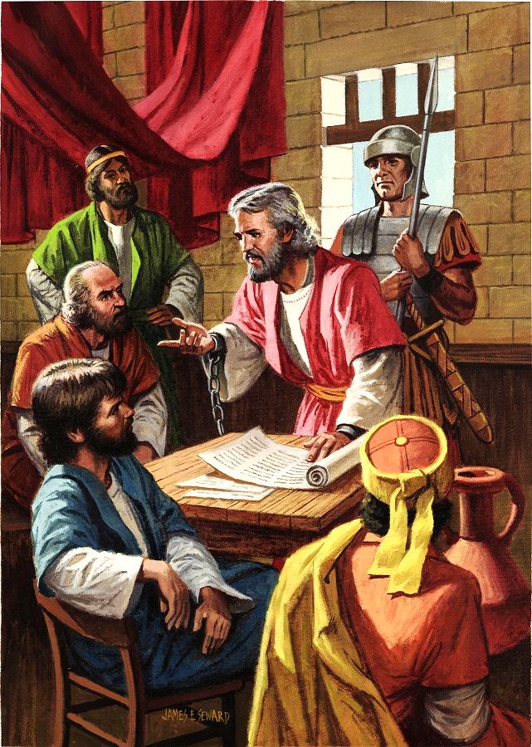
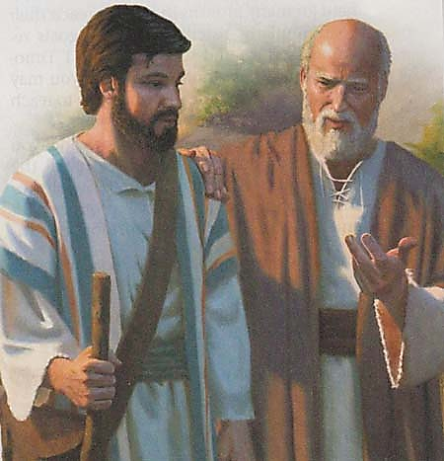
PABLO APRISIONADO
“Pablo, prisionero de Jesucristo, y el hermano Timoteo, al amado Filemón, colaborador nuestro” (Filemón 1:1)
Durante su primer encarcelamiento en Roma –entre los años 60 y 62 d.C.–, Pablo escribió, al menos, cinco epístolas: a los efesios, a los filipenses, a los colosenses, a Filemón, y a la iglesia de Laodicea (que no llegó hasta nosotros).
Al no existir acusaciones graves contra él, se le permitió vivir en una casa alquilada, custodiado siempre por un soldado romano (Hch. 28:16). Esto le permitió seguir predicando el evangelio, incluso a la propia guardia pretoriana (Flp. 1:13).
Al examinar las epístolas, podemos ver que Pablo contaba con muchos colaboradores (Col. 4:7-14; Flm. 23-24). También estaba en contacto con la casa del César (Flp. 4:22).
Pablo tenía la esperanza de ser liberado pronto (Flm. 22), esperanza que no tenía ya en su segundo encarcelamiento (2Ti. 4:6).

Slide 6

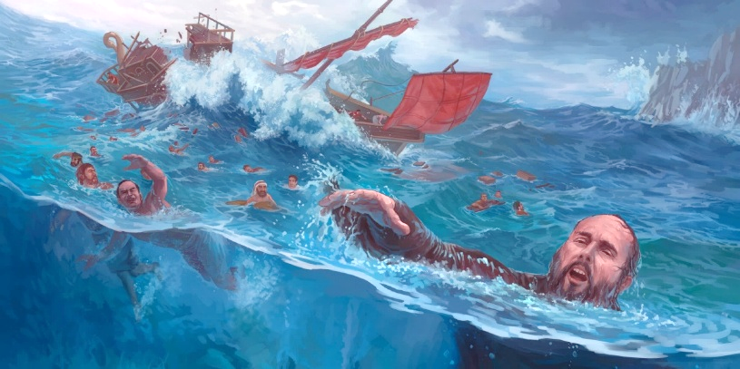
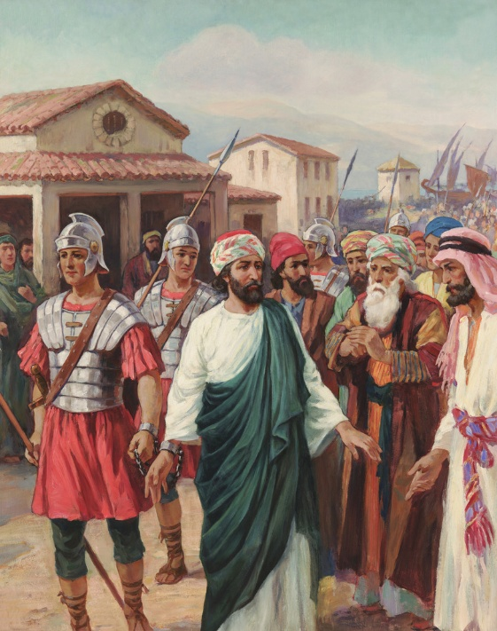
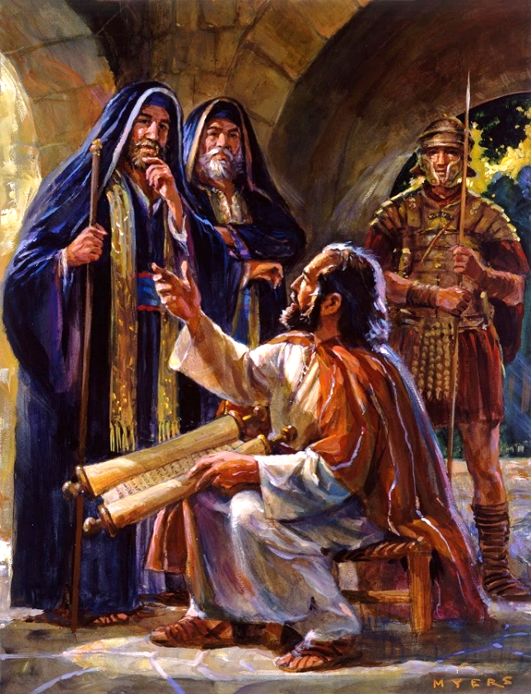
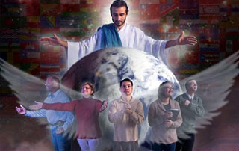
EMBAJADOR EN CADENAS
“por el cual soy embajador en cadenas; que con denuedo hable de él, como debo hablar” (Efesios 6:20)
Desde el momento en que decidió ser embajador de Cristo, la vida de Pablo no fue fácil (2Co. 6:4-5).
La Biblia registra solo tres encarcelamientos de Pablo antes de ser llevado a Roma: En Filipos (Hch. 16:22-24); en Jerusalén (Hch. 23:10); y en Cesárea (Hch. 23:33-35). Pero, seguramente, hubo varios más (2Co. 11:23).
En todas estas dificultades, Pablo nunca se consideró desamparado (2Co. 4:7-9). Al no poder predicar con libertad, se hizo un “embajador en cadenas” (Ef. 6:20).
La actitud de Pablo nos enseña que, cuando suframos penalidades por la predicación del evangelio, debemos poner nuestra plena confianza en Dios; tener siempre presente su Palabra (2Ti. 2:15); y aferrarnos del Espíritu Santo, el Consolador que nos da fuerza y valor (Zac. 4:6).

Slide 7
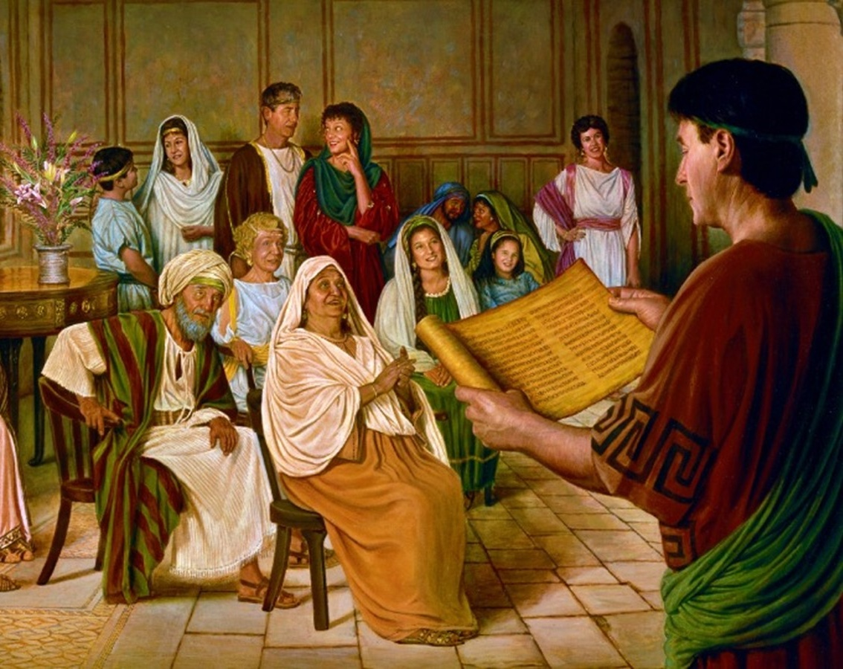

LOS DESTINATARIOS

Slide 8

“El apóstol Pablo sentía una profunda responsabilidad por los que se convertían por sus labores. Por encima de todas las cosas, anhelaba que fueran fieles, “para que yo pueda gloriarme en el día de Cristo—decía,—que no he corrido en vano, ni trabajado en vano.” Filipenses 2:6. Temblaba por el resultado de su ministerio. Sentía que hasta su propia salvación podría estar en peligro si no cumpliera su deber y la iglesia no cooperase con él en la obra de salvar almas”
E. G. W. (Los hechos de los apóstoles, pág. 168)

Slide 9

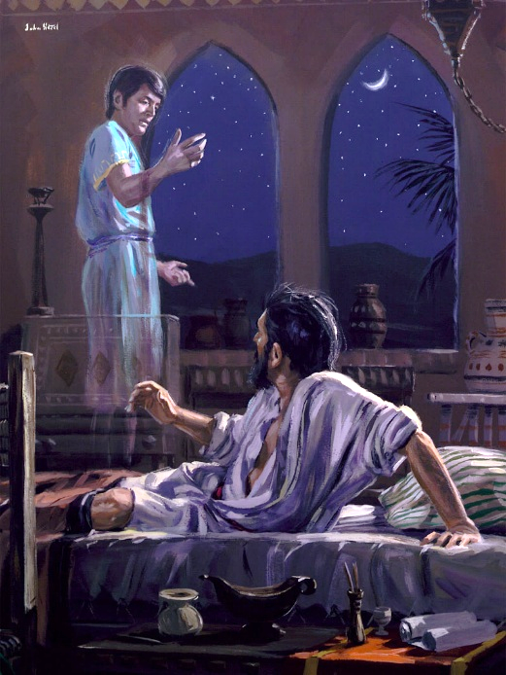
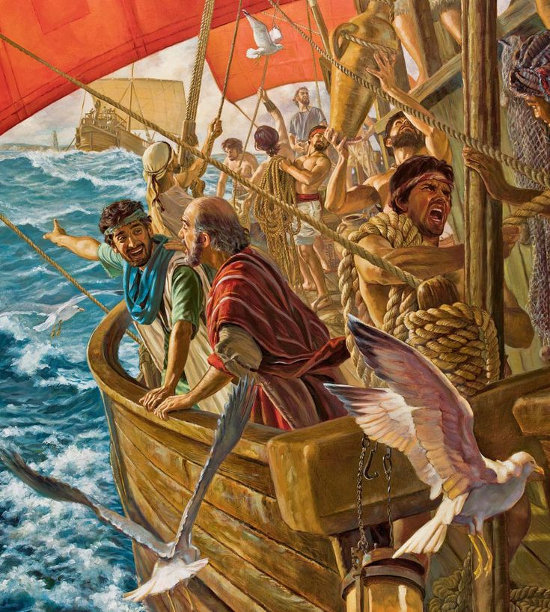
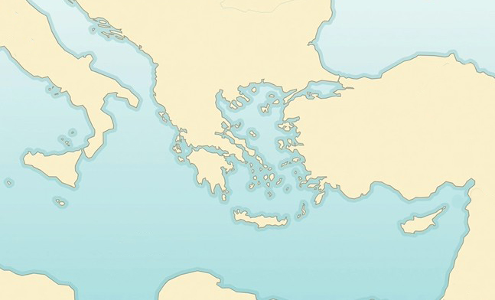

HISTORIA DE FILIPOS
“Y se le mostró a Pablo una visión de noche: un varón macedonio estaba en pie, rogándole y diciendo: Pasa a Macedonia y ayúdanos” (Hechos 16:9)
Provincia de Macedonia
Filipos
Neápolis
Bitinia
Samotracia
X
Durante su segundo viaje misionero, los planes de Pablo se torcieron. El Espíritu Santo estaba dirigiendo sus pasos (Hch. 16:6-12):
Troas
Misia
Galacia
Frigia
Pablo se dirigió a Frigia (6a)
Ni allí ni en Galacia pudo predicar (6b)
Llegó a Misia (7a)
Intentó ir a Bitinia, pero no pudo (7b)
Fue a Troas, donde tuvo una visión (8-10)
Zarpó a Samotracia (11a)
De allí a Neápolis (11b)
Finalmente, llegó a Filipos (12)
Hechos 16:6-12
Filipos fue el punto escogido por el Espíritu Santo para comenzar la predicación del Evangelio en Europa. Como ciudad romana de pleno derecho, los filipenses estaban excluidos de pagar impuestos, y tenían la nacionalidad romana por nacimiento.

Slide 10

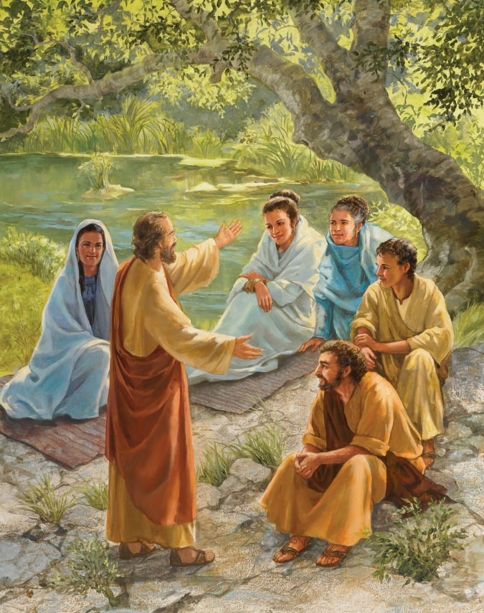
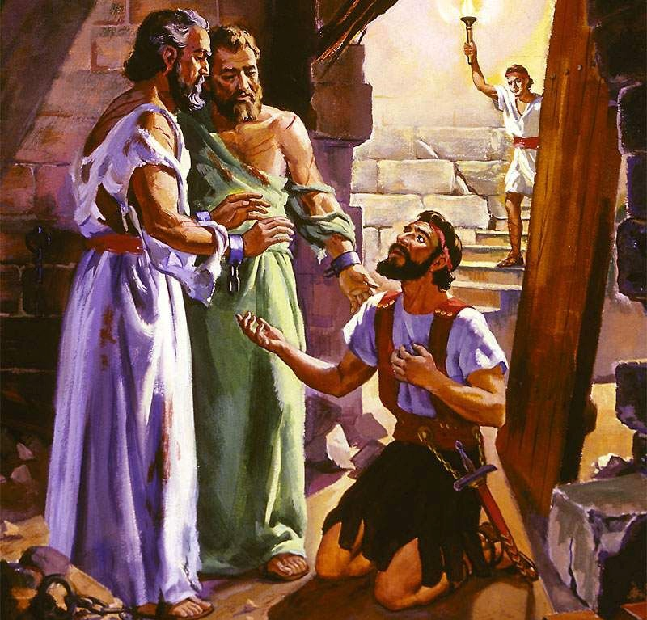
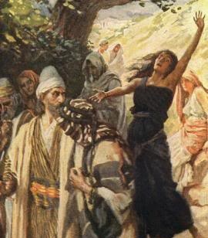
HISTORIA DE FILIPOS
“Y se le mostró a Pablo una visión de noche: un varón macedonio estaba en pie, rogándole y diciendo: Pasa a Macedonia y ayúdanos” (Hechos 16:9)
La costumbre de Pablo al llegar a una nueva ciudad era visitar la sinagoga. ¡Pero en Filipos no había sinagoga! El sábado encontraron un lugar de adoración y allí predicaron a las mujeres reunidas (Hch. 16:13).
De esta reunión surgió la primera conversa europea: Lidia. Ella fue bautizada, junto a toda su familia (Hch. 16:14-15).
Pero el enemigo no se quedó quieto. Instó a una adivina para que, aparentando apoyar a Pablo, confundiese las mentes de las personas (Hch. 16:16-17). Cuando la muchacha fue liberada comenzaron los problemas para Pablo y Silas (Hch. 16:18-24).
Resultado: la conversión del carcelero y su familia (Hch. 16:25-33). No hay duda de que el Evangelio entró en Europa con el poder y la dirección del Espíritu Santo.

Slide 11

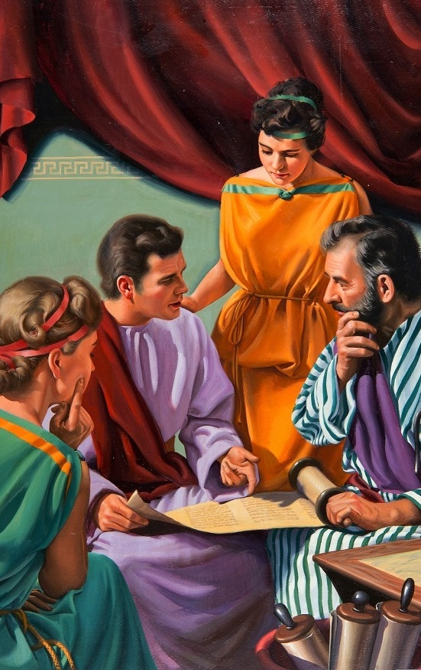
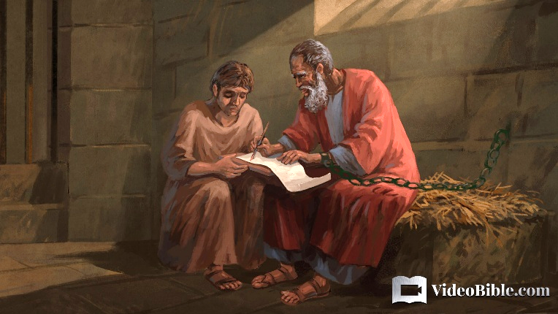
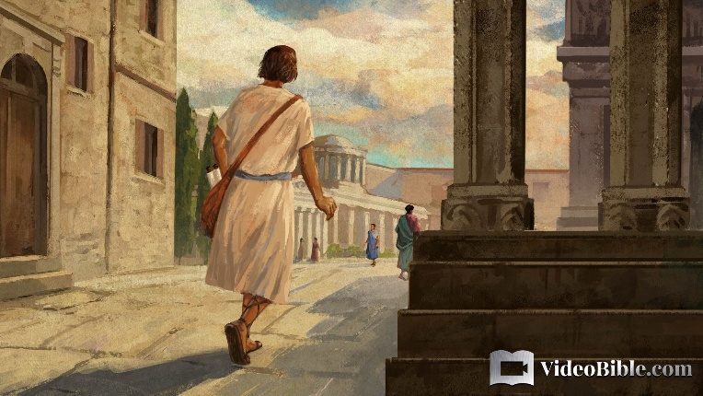
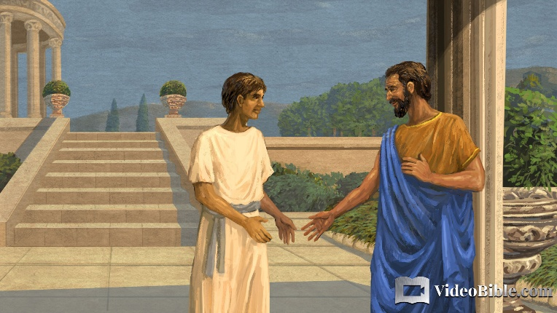
HISTORIA DE COLOSAS
“como lo habéis aprendido de Epafras, nuestro consiervo amado, que es un fiel ministro de Cristo para vosotros” (Colosenses 1:7)
Epafras fue compañero de Pablo durante su encarcelamiento en Roma (Flm. 23). Natural de Colosas (Col. 4:12), fue quien introdujo el evangelio en esa ciudad (Col. 1:7).
Colosas era una ciudad de la provincia de Frigia, cercana a Laodicea y a Heriápolis, donde también predicó Epafras (Col. 4:13). En ella había una gran población judía. Uno de los judíos más importantes que vivía allí era Filemón, colaborador de Pablo, en cuya casa se reunía una iglesia (Flm. 1-2).
Uno de los esclavos de Filemón, Onésimo, se escapó a Roma, donde aceptó a Jesús por medio de Pablo (Flm. 10-11). Al devolver a Onésimo a su amo, Pablo mostró cómo debía ser la relación entre amos y esclavos, o jefes y subordinados (Flm. 12-17).

Slide 12

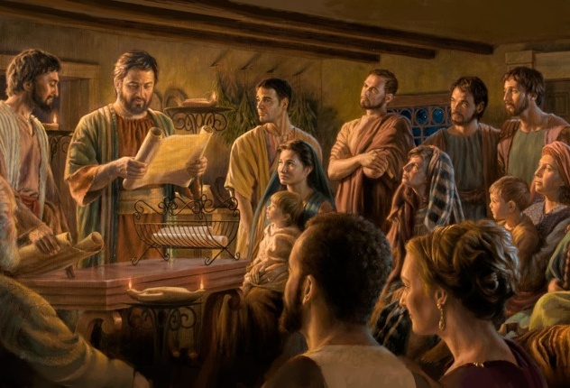
LAS IGLESIAS DE FILIPOS Y COLOSAS
“Pablo y Timoteo, siervos de Jesucristo, a todos los santos en Cristo Jesús que están en Filipos, con los obispos y diáconos” (Filipenses 1:1)
La introducción de las cartas a los filipenses y a los colosenses, muy similares, nos muestran dos aspectos importantes (Flp. 1:1; Col. 1:1-2)
Para Dios, los miembros de iglesia son santos y fieles, a pesar de sus errores
En la iglesia existe un orden, donde algunos de sus miembros tienen más autoridad y responsabilidad que otros:
Pablo es apóstol, dirigente de más alto nivel
Timoteo es su colaborador (pastor)
Los obispos son dirigentes locales (ancianos)
Los diáconos administran la iglesia
Desde la prisión, Pablo agradece a los filipenses la ayuda que le enviaron (Flp. 4:18).
A los colosenses, les envía a sus colaboradores para confortarlos (Col. 4:7-9).

Slide 13

“Consideremos por un momento la experiencia de Pablo. El apóstol fue encarcelado y encadenado en el momento en que parecía que su labor era más necesaria para fortalecer la sufrida y perseguida iglesia. Pero éste fue el momento en que el Señor obró y las victorias que ganó fueron preciosas.
Cuando en apariencia Pablo podía hacer menos, la verdad encontró entrada en el palacio real. No fueron los sermones magistrales de Pablo delante de estos hombres notables, sino sus cadenas lo que llamó la atención de ellos. Mediante su cautiverio el apóstol se transformó en un conquistador para Cristo. La paciencia y la humildad con las que él se sometió a su prolongado e injusto confinamiento impulsaron a estos hombres a pesar el carácter del apóstol”
E. G. W. (Reflejemos a Jesús, 10 de diciembre)

